Slide 1
Sketch Learning Environment with Diagnosis and Drawing Guidance from Rough Form to Detailed Contour Form
日期：0423
報告者：王泰傑

Slide 2
首先，文內提到Baxter開發了一個為DAB優秀的系統，它協助用戶在virtual paper上塗鴉
Paper DAB: Interactive Haptic Painting with 3D Virtual Brushes
Vedio

Slide 3
DAB缺點：缺乏對使用者給予建議，使的新手無法使用DAB自學
這個計劃是可以給予學習者一個擁有建議的學習環境。

Slide 4
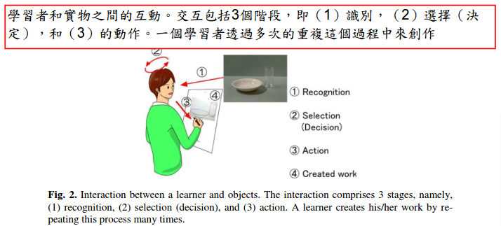
第一個素描學習環境

Slide 5
第一個學習素描情境
當使用者完成每個階段時，他會給予使用者建議
後來更改系統原因：如果學習者繪畫完後有太多的errors，學習者需要更改這些errors或是重畫，會讓學習者喪失學習的動力
為了避免這樣的情境發生，開發了一邊給予建議，讓使用者可以一邊繪畫

Slide 6
素描學習環境
Recognition
認識所畫的是什麼東西
Selection (decision)
思考如何繪製，從何下手
Action
將所思考的，一步一步的畫下來

Slide 7
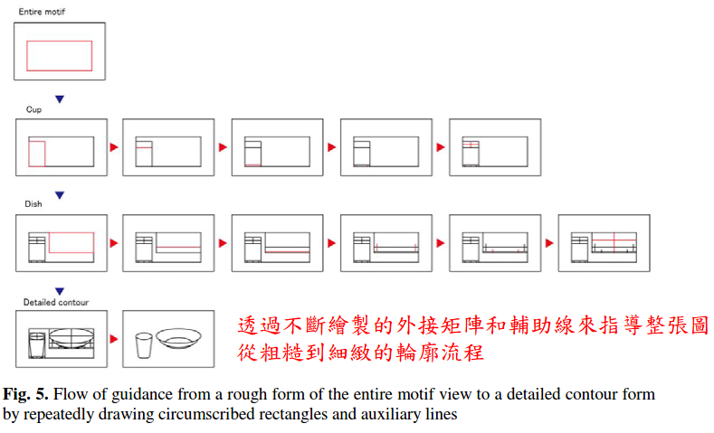
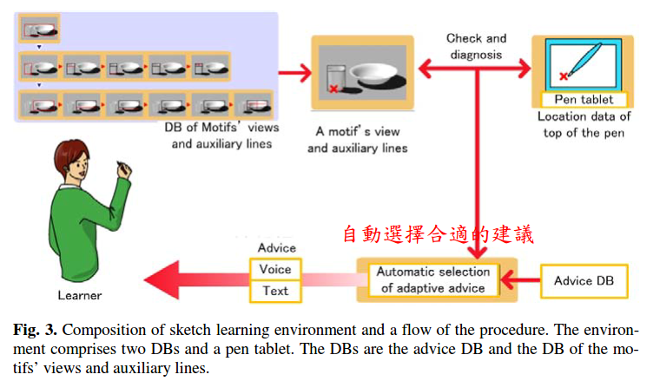
該環境包括兩個databases（DBS）和一個手寫板
advice DB
圖案及輔助線的DB

Slide 8
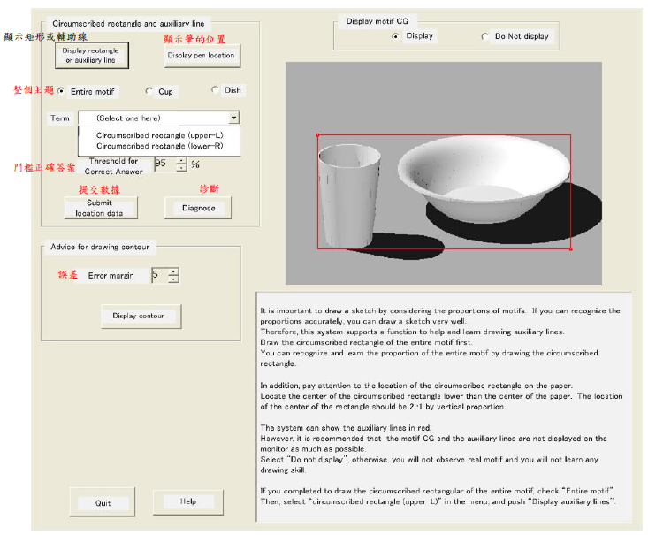
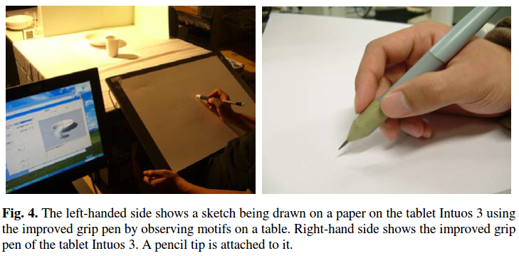
圖案是固定的。(一個盤子跟杯子)
物體放在離學習者1m遠的桌上,盤子和杯子之間的相對位置被預先固定,學習者的視野也事先被預訂,學習者只能改變椅子的高度
學習者使用數位板稱為Intuos3,
intuos3的大小為12x19
以及一個握筆
(由wacom製做,數位板活動
範圍是12“×19”,數位板可
以透過電磁感應得到筆
的位置)

Slide 9
當使用者點擊“Diagnose”這個Button時，他會計算使用者在矩陣內
所繪畫的資訊與DB預先設定好的圖片跟輔助線之間的差，並給予
適時的建議
建議來自advice DB，利用voice and text messages給予學習者建議

Slide 10
實驗規劃
參與者：20名在校學生
實驗組：使用學習素描系統
對照組：沒有使用學習素描系統

Slide 11
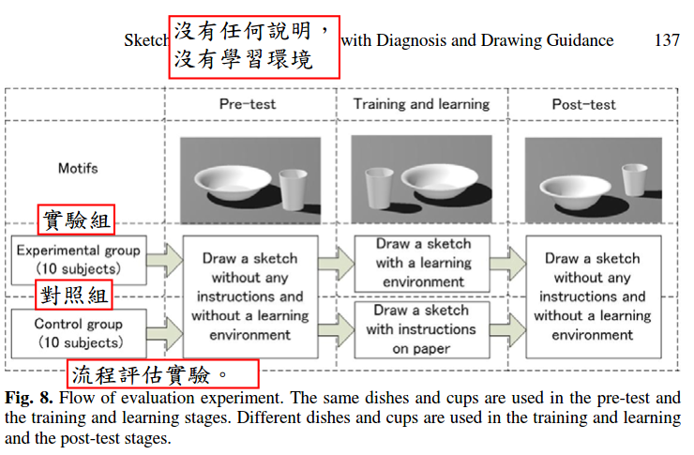
使用相同的盤子跟相同的杯子
使用尺寸不同的盤子跟杯子，且變換位子

Slide 12
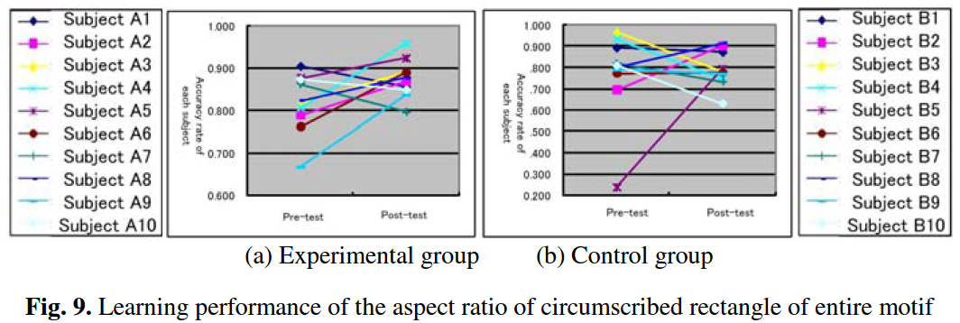
Result
實驗組 P =0.056
對照組 P=0.774。
若P<0.05，則結果是顯著。因此，實驗組的結果是接近到顯著。

Slide 13
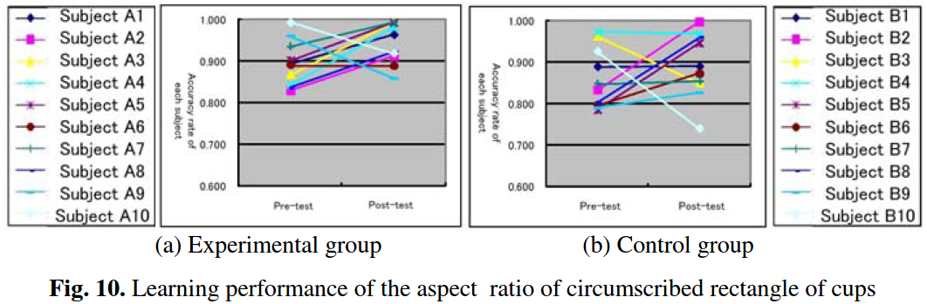
Result
實驗組 P =0.095
對照組 P=0.440。
若P<0.05，則結果是顯著。因此，這兩個結果不顯著。

Slide 14
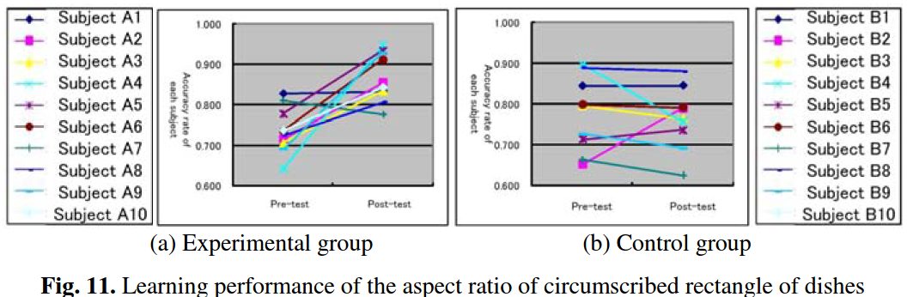
Result
實驗組 P =0.003
對照組 P=0.428
若P<0.05，則結果是顯著。因此，實驗組的結果是非常顯著。

